Slide 1




Летний оздоровительный лагерь
с дневным пребыванием
при МАОУ Новоатьяловская СОШ
«РАДУГА ЛЕТА"
Июнь 2015г.
Часть-2

Slide 2
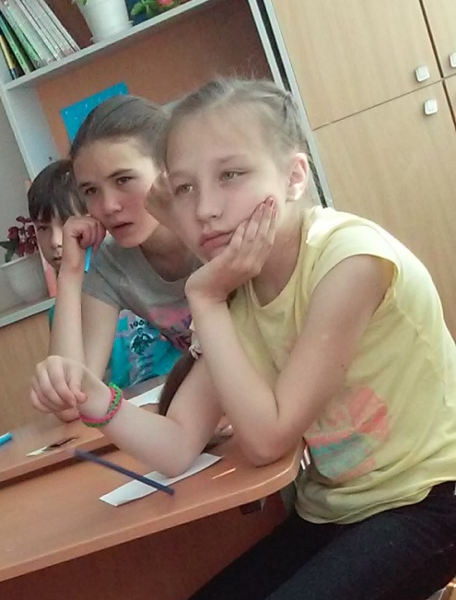
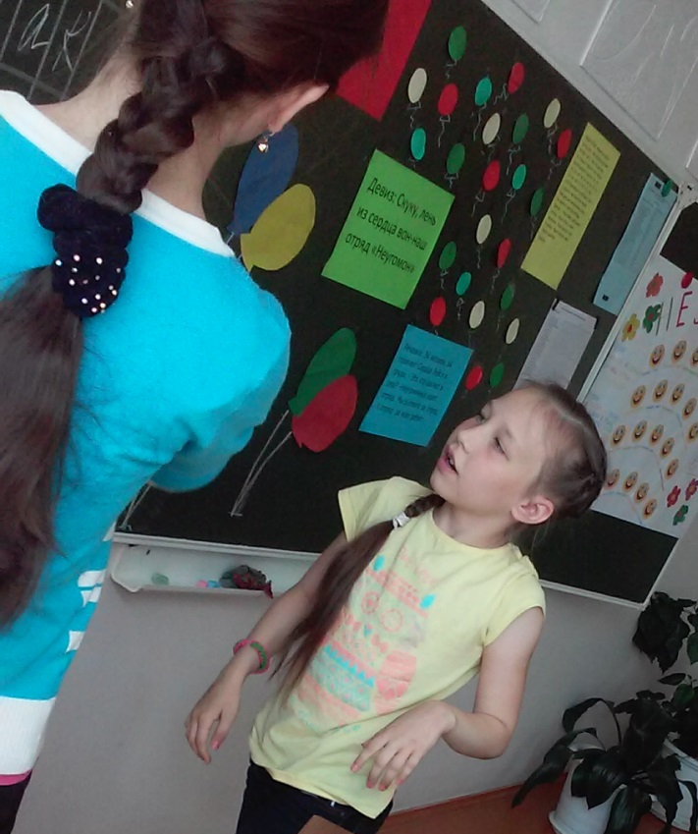
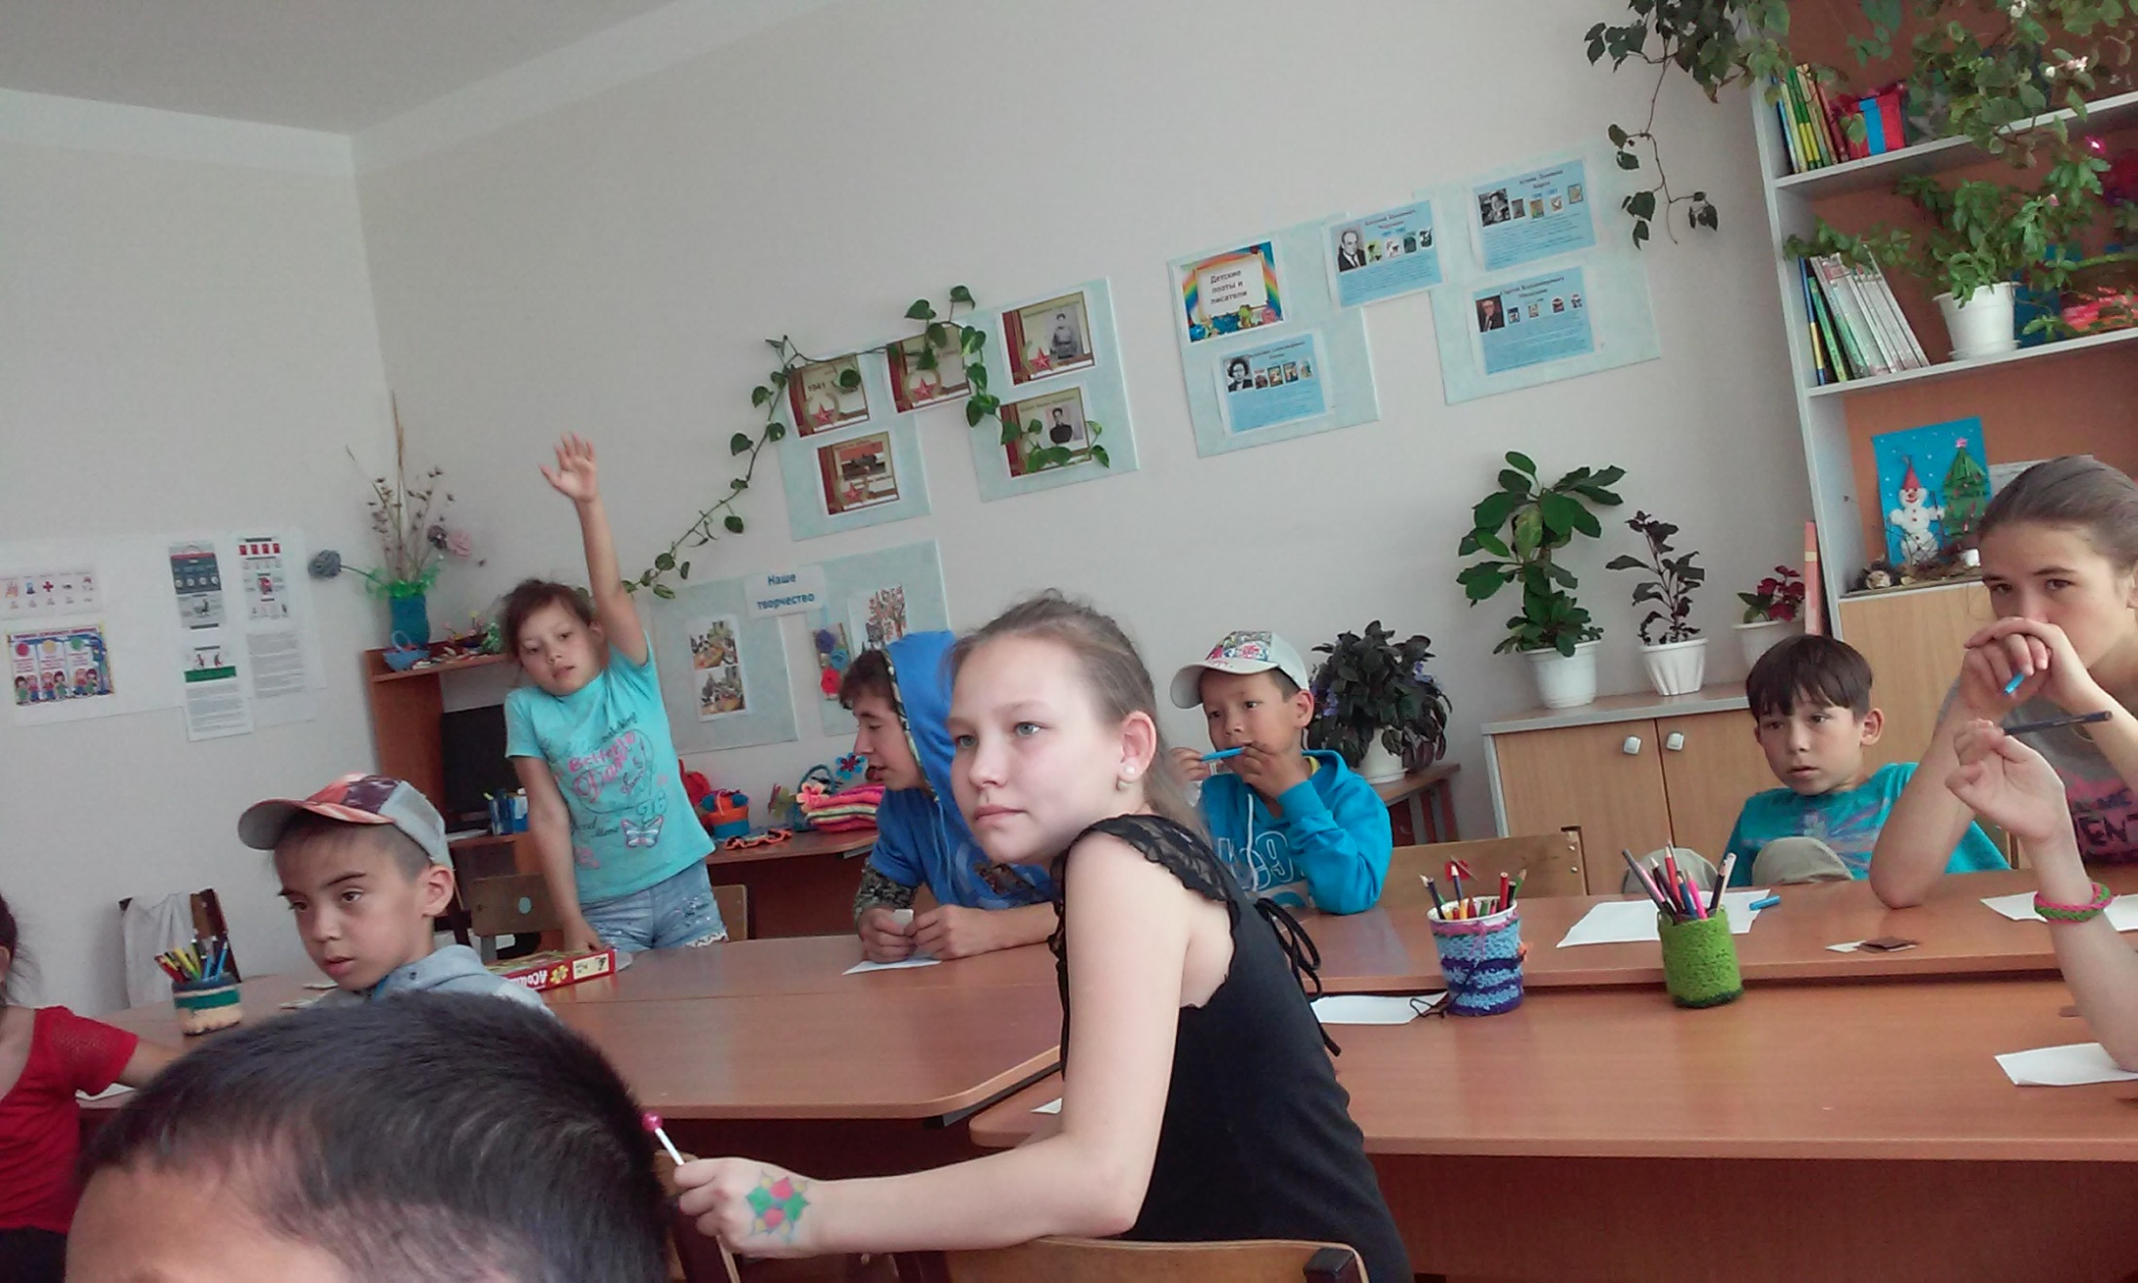
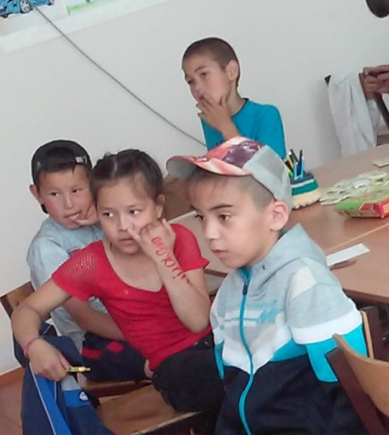
День 11 «ЧАЩА ЗАГАДОК»

Slide 3
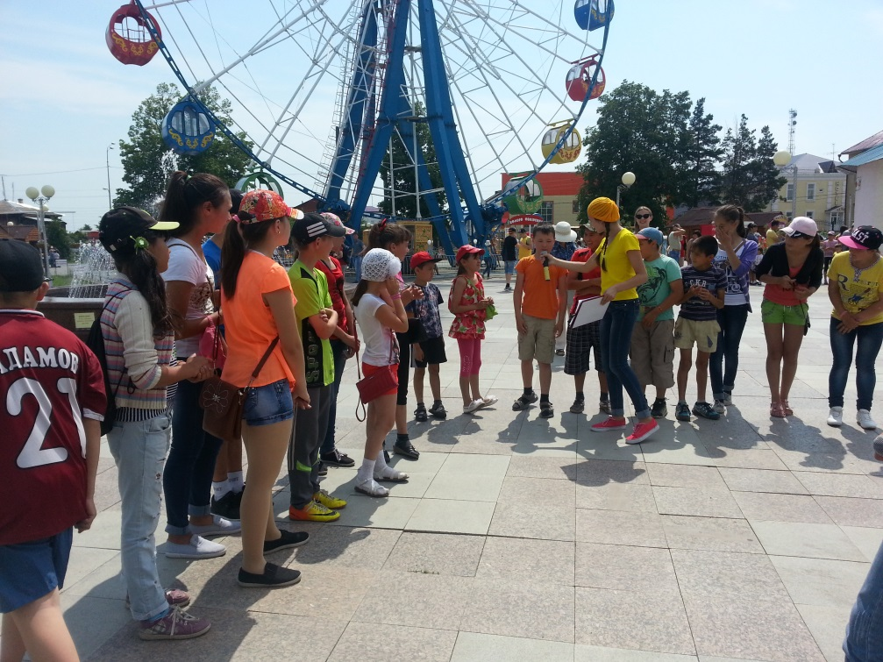
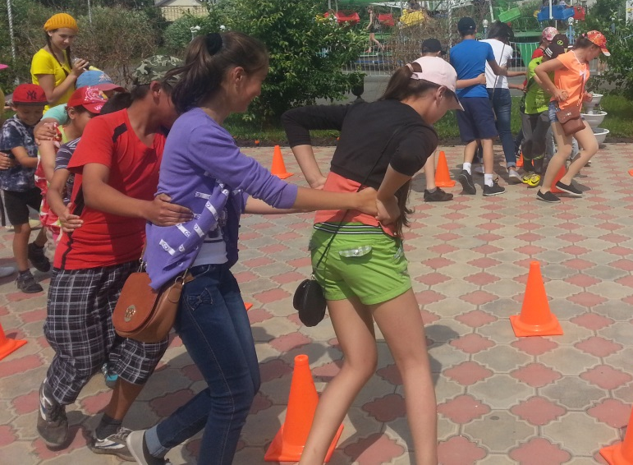
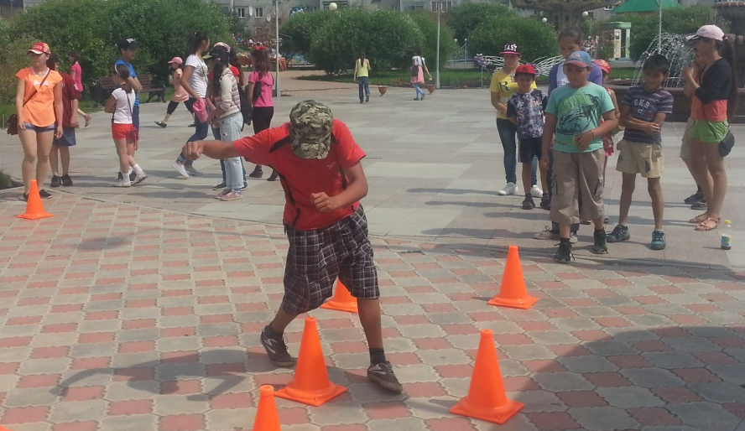
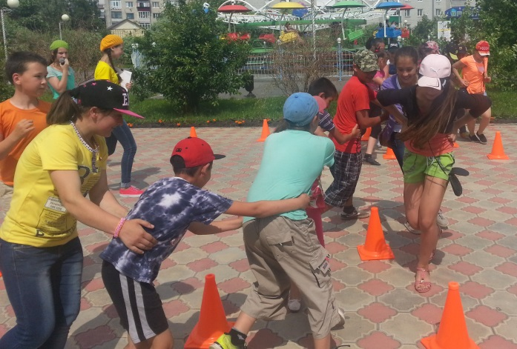
Загадочная площадка в Ялуторовском парке развлечений – «загадки на дорогах»

Slide 4
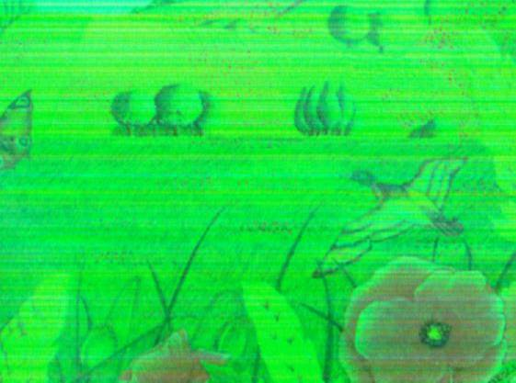
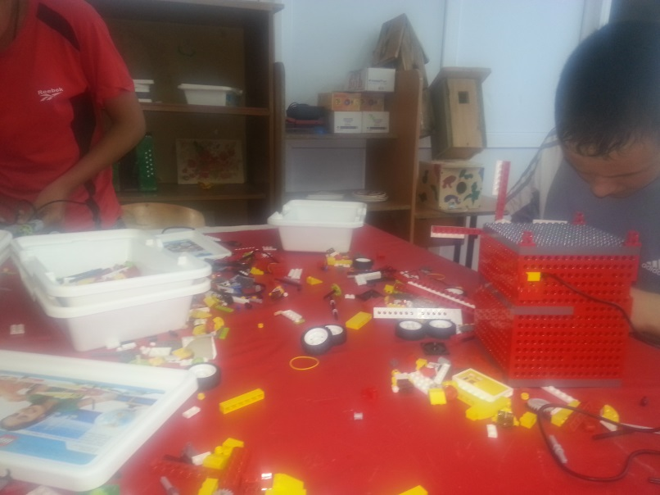
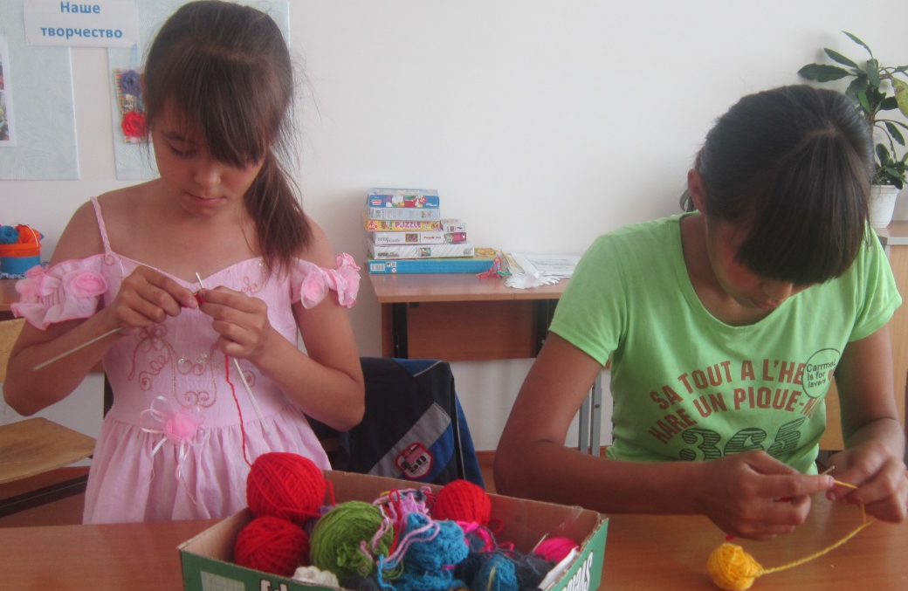
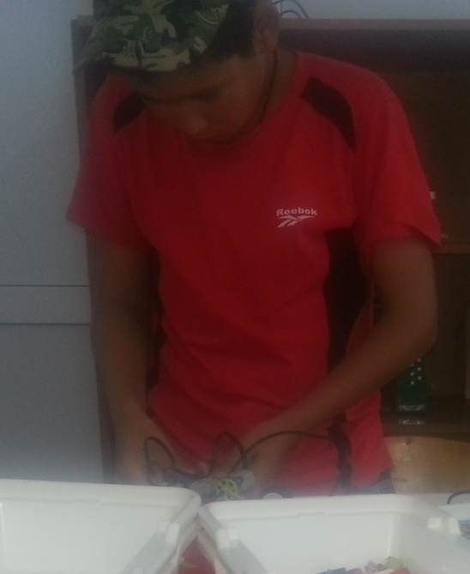
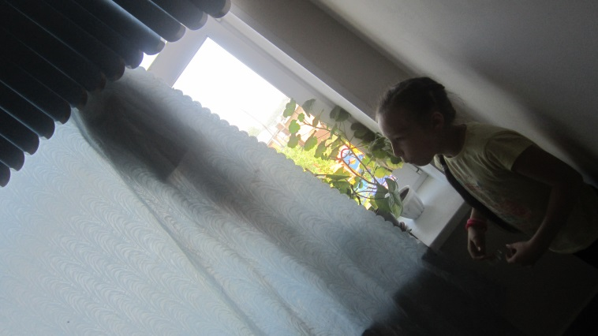
День 12 «Пещера Али - Бабы»
Все своими мы руками мастерили целый день.
В этот день мы увидали ПРИВИДЕНИЕ в окне,
Может дух какой спустился… ,
Но не страшно нам с тобой.

Slide 5
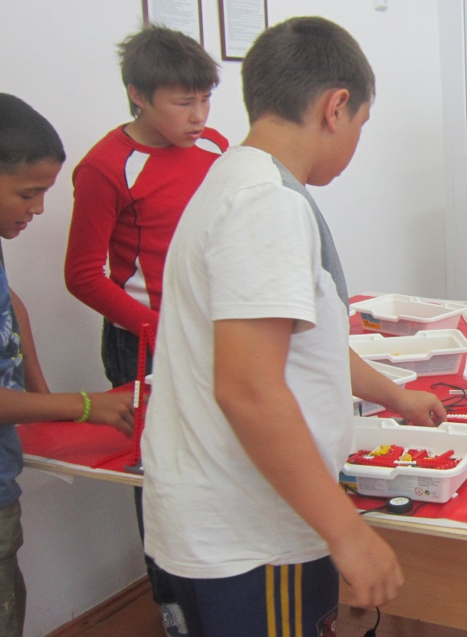
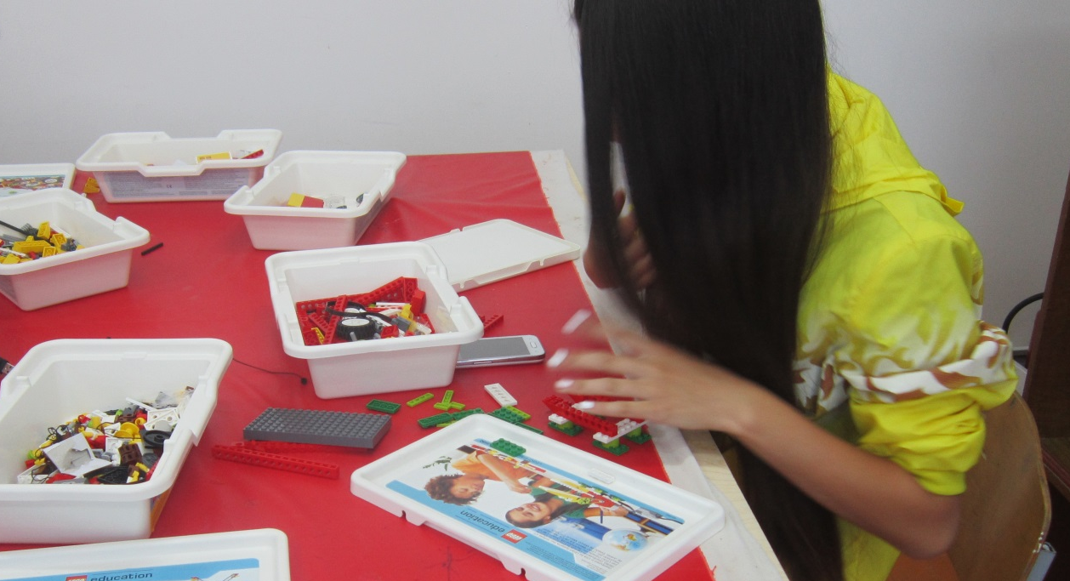
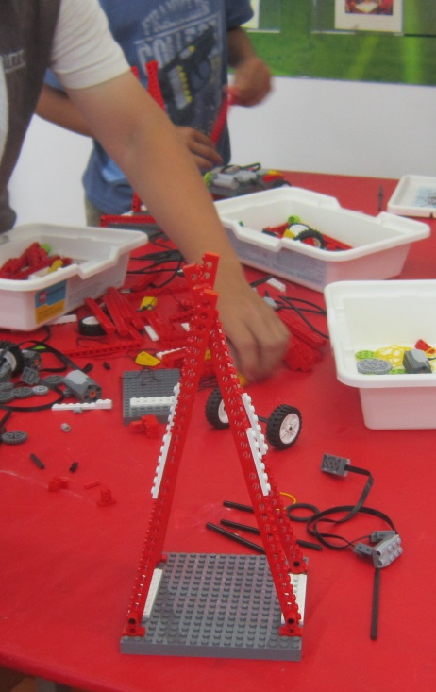
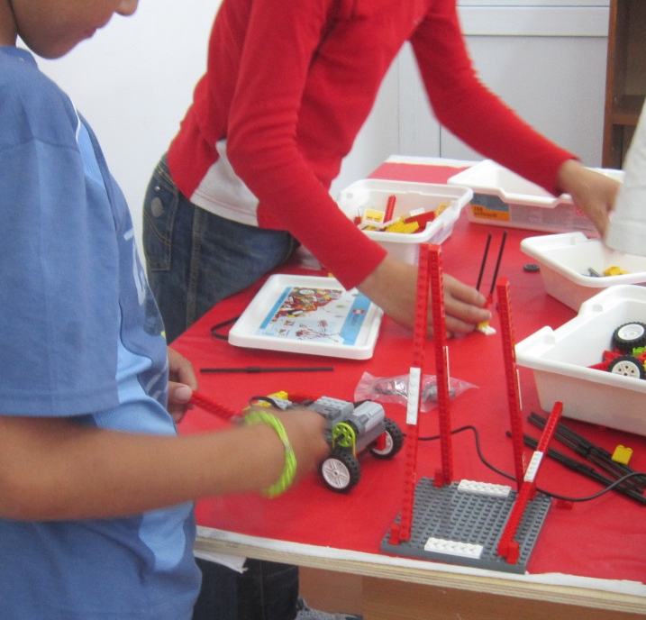
Наши руки
не знают скуки.
Кружок «САМОДЕЛКИН»

Slide 6
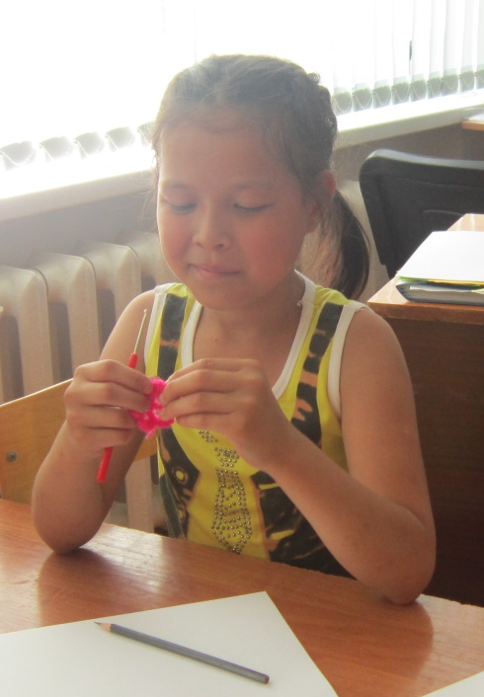
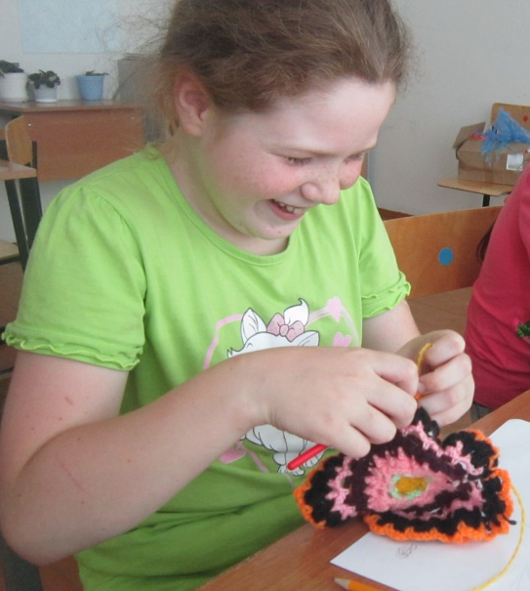
Наши руки
не знают скуки.
Кружок
«ВЕСЕЛЫЙ КЛУБОК»

Slide 7
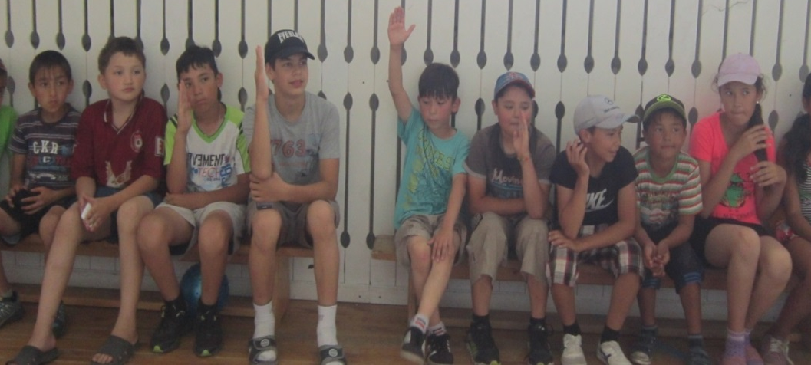
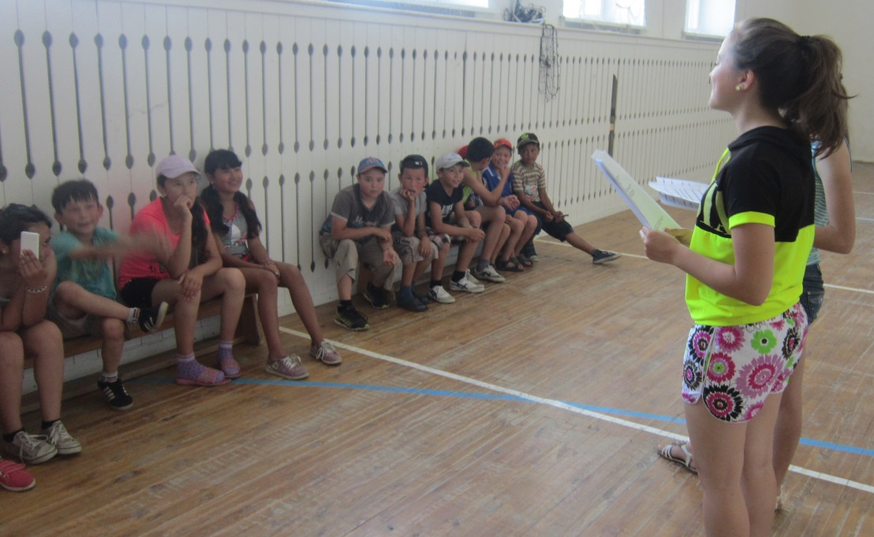
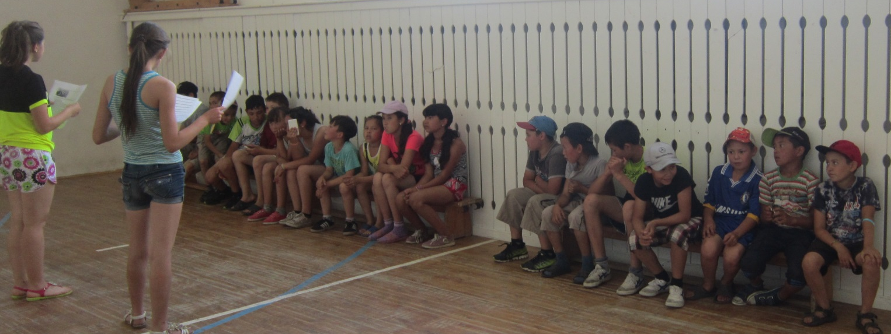
День 13 «Лесная сторожка»
«День Грибника»
Викторина про грибы
Очень весело прошла
А потом мы рисовали ,
даже сказки сочиняли

Slide 8
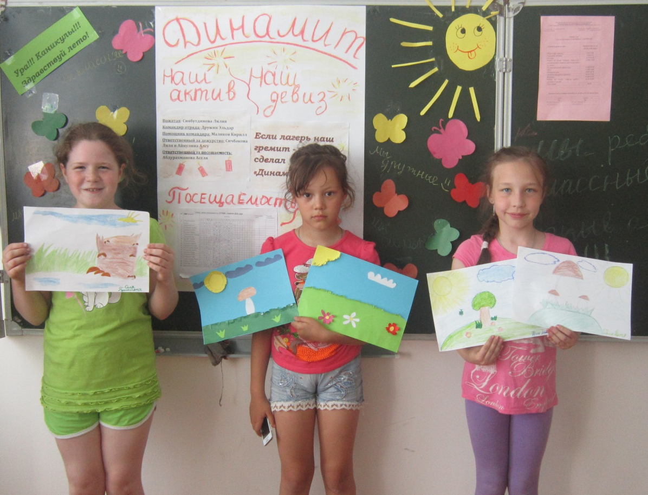
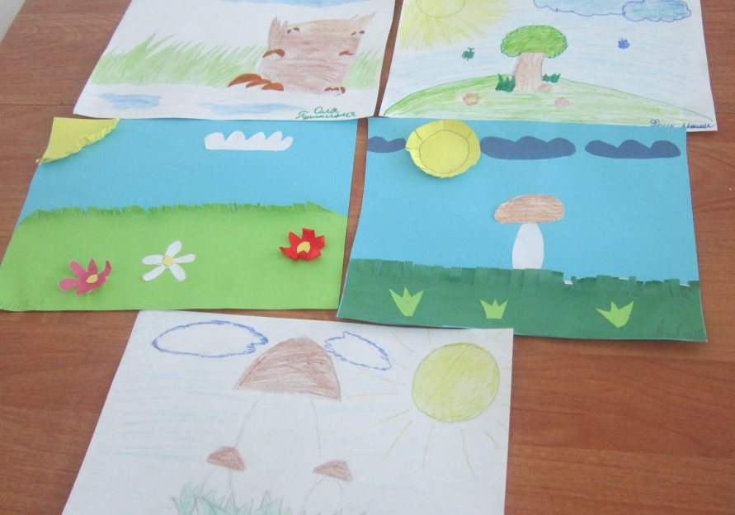
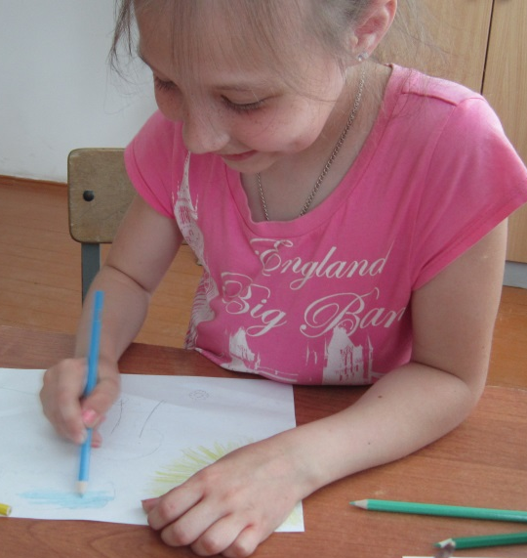
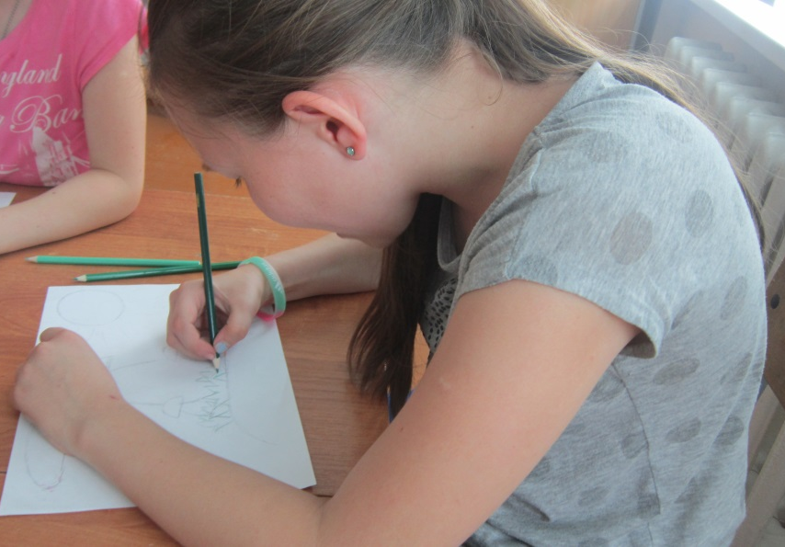
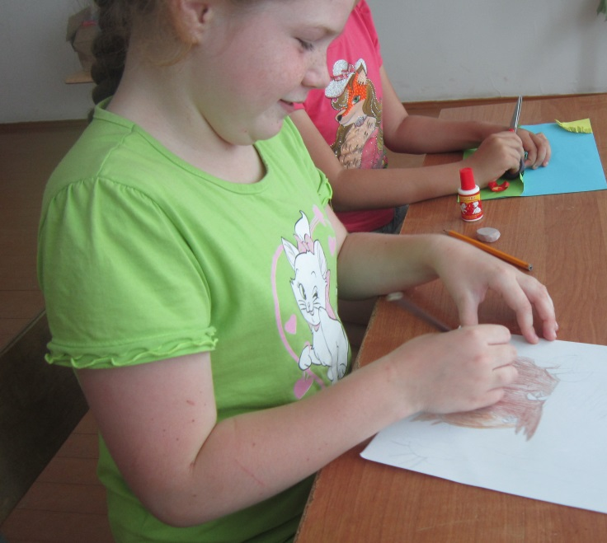

Slide 9

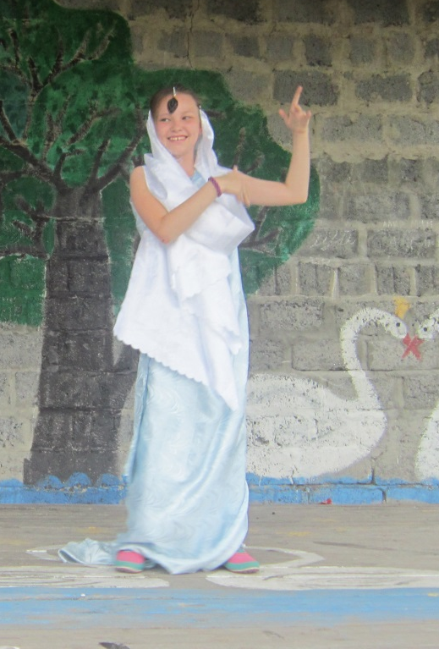
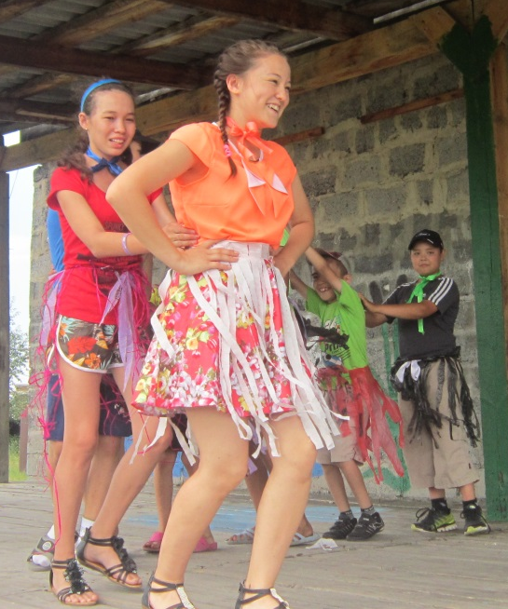
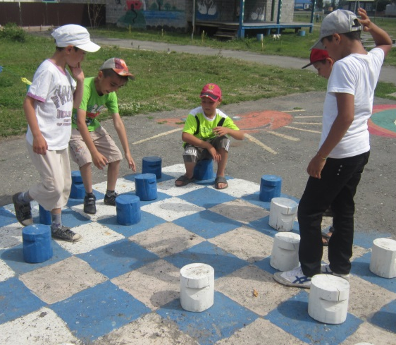
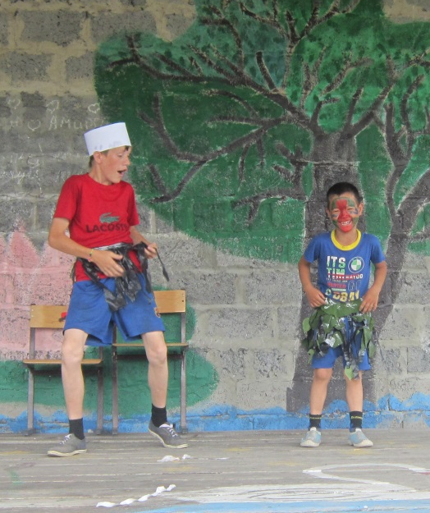
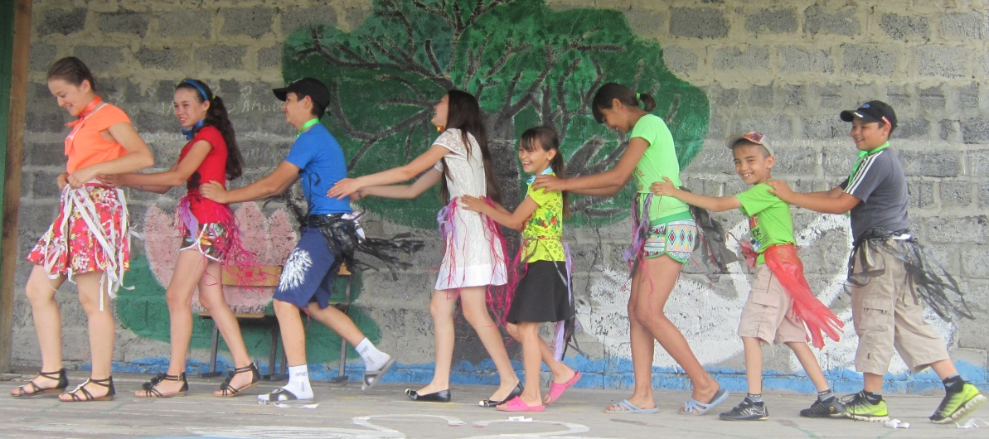
День 14 «ДЕНЬ Дружбы Народов»
БРАЗИЛИЯ –яркие краски
ИНДИЯ – игры и танцы
АМЕРИКА – прерии Аппачий

Slide 10
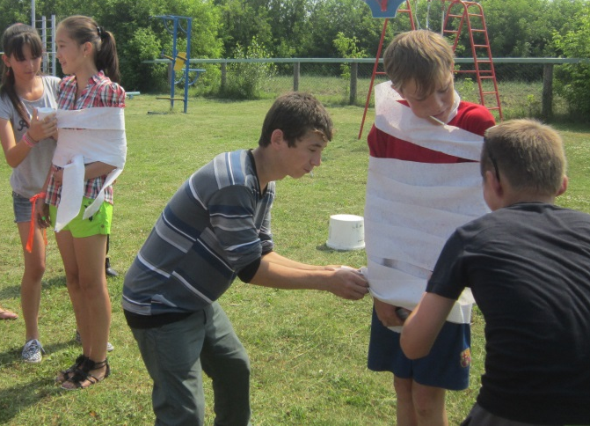
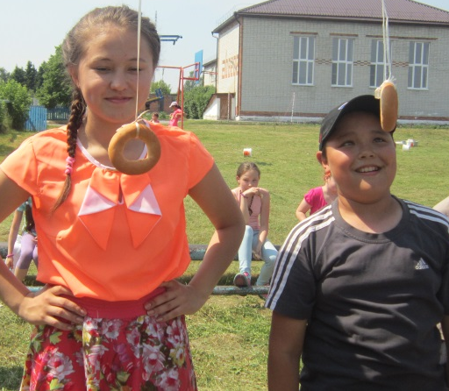
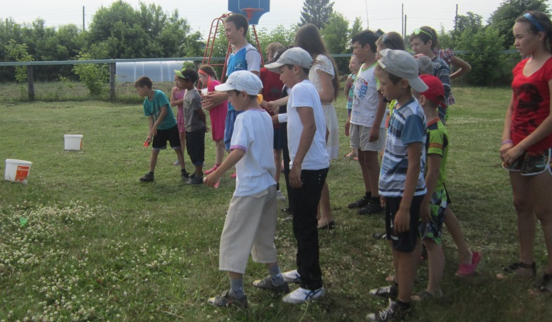
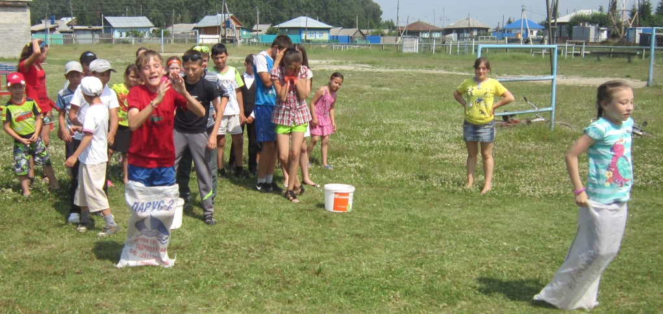
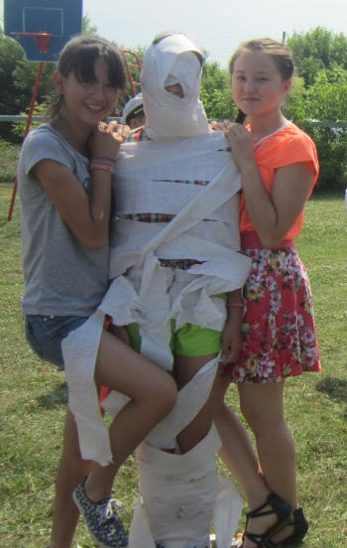
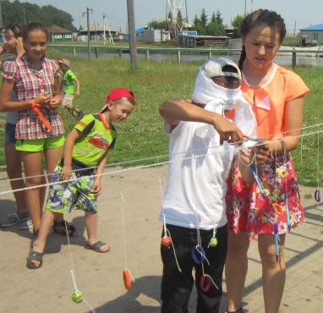
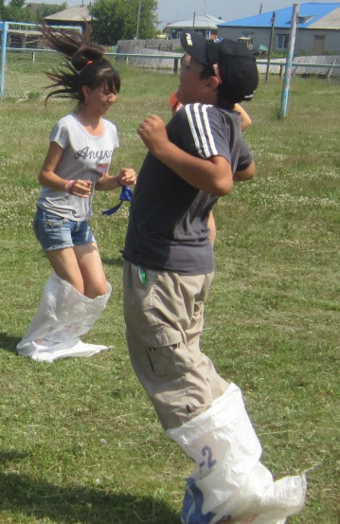
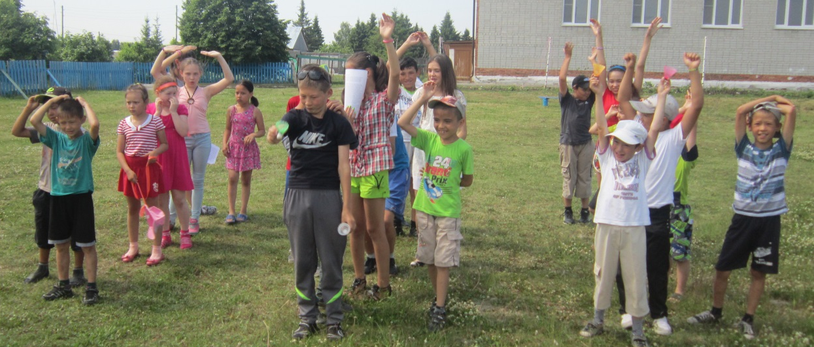
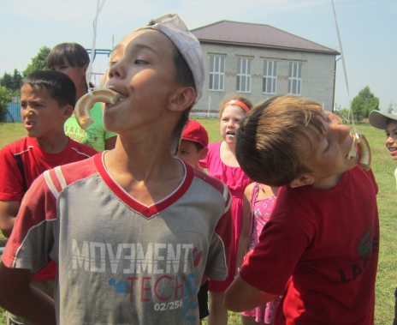
и Татарский - САБАНТУЙ

Slide 11
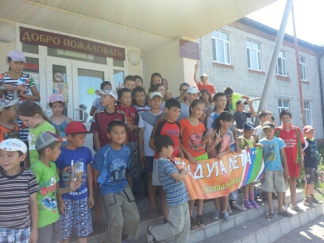
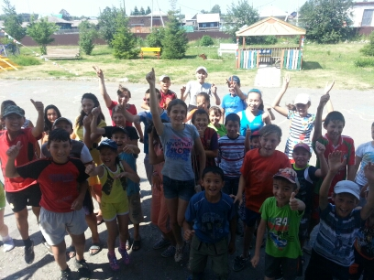
День 15
«Опушка РАССТАВАНИЯ»

Slide 12
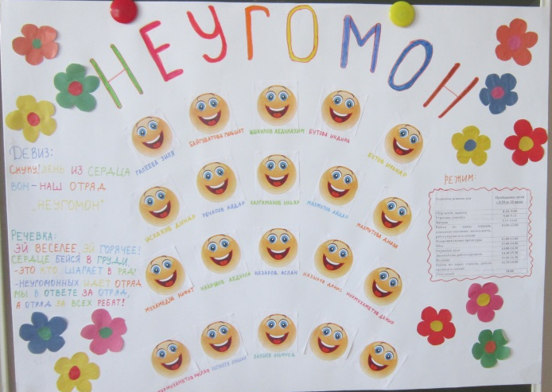
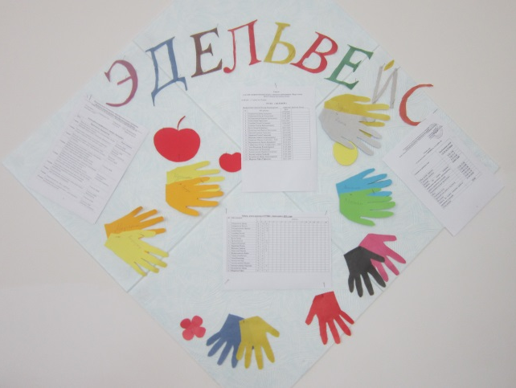
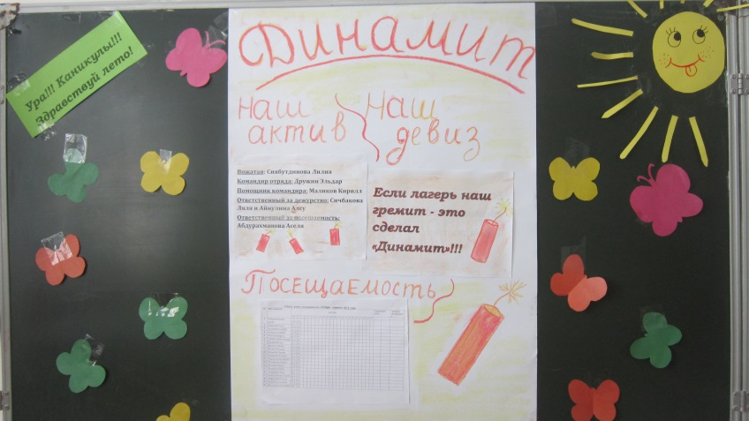
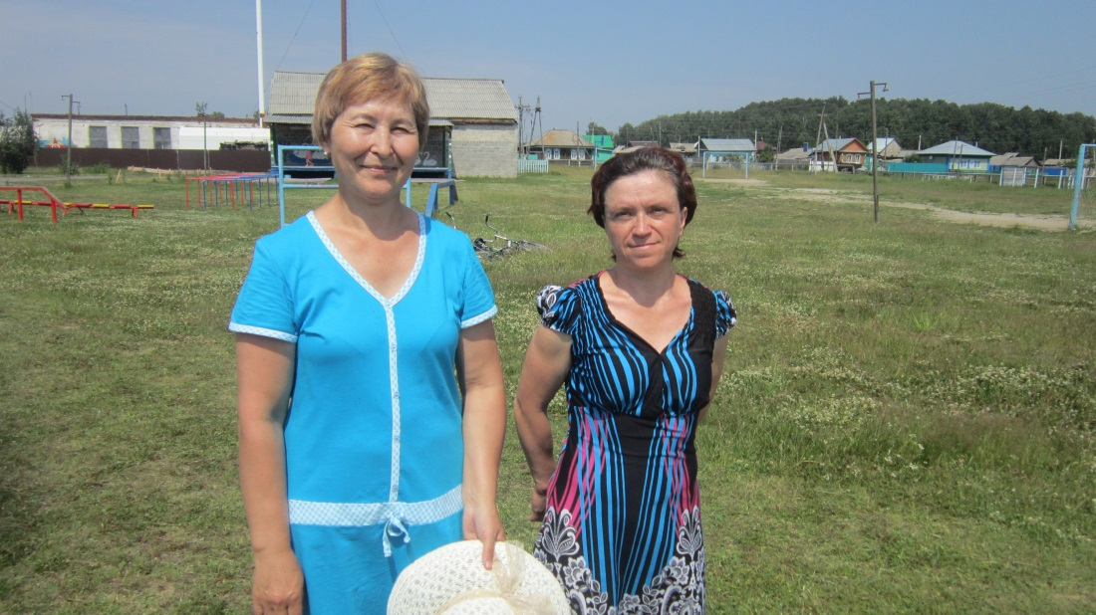
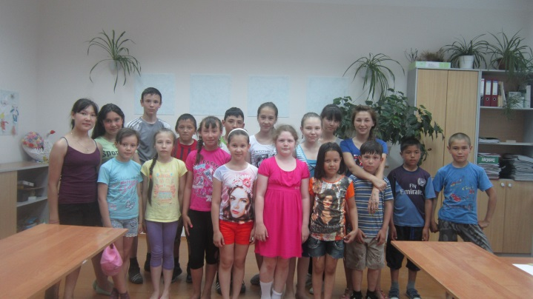
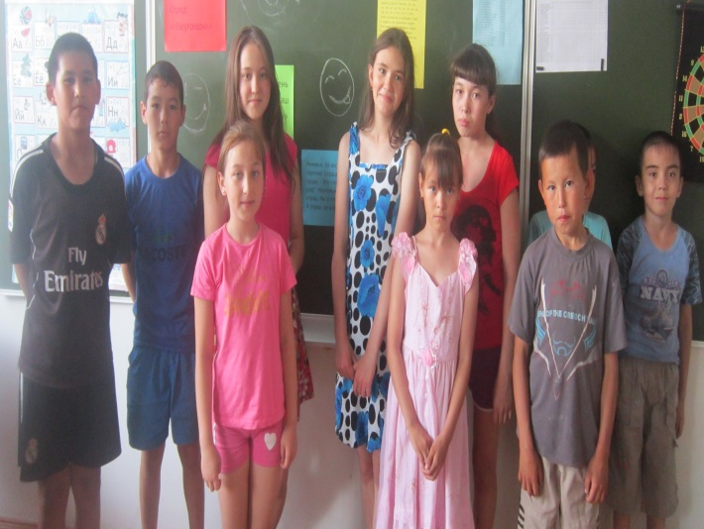

Slide 13
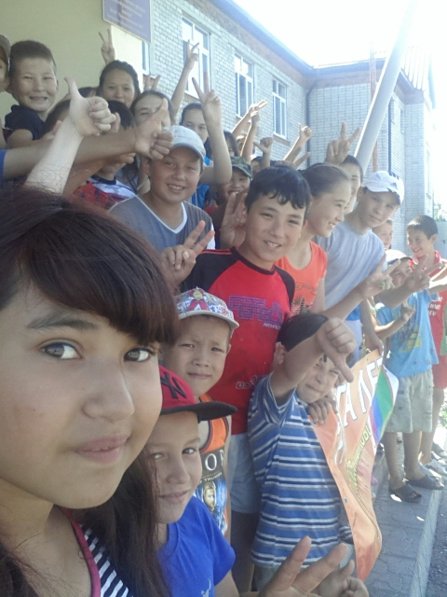

ДО НОВЫХ
ВСТРЕЧ !
ВСТРЕТИМСЯ НА ВТОРОЙ СМЕНЕ !

Slide 14







НА ЗАРЯДКУ СТАНОВИСЬ
ФОТОРЕПОРТАЖ
Приятного аппетита

Slide 15







Акция память
ФОТОРЕПОРТАЖ
Тихий час

Slide 16




ФОТОРЕПОРТАЖ
Акция
за здоровый образ жизни

Slide 17





ФОТОРЕПОРТАЖ

Slide 18





ФОТОРЕПОРТАЖ
«В здоровом теле -
здоровый дух!»

Slide 19


Ура! Конкурсы!
Конкурс рисунков
«Осторожно огонь!»
Конкурс рисунков
«Знай правила движения, как
таблицу умножения!»

